Slide 1
2018875059 정성재
Ksgame Project#1

Slide 2
선택한 예제
프로젝트 발표를 위해 선택한 예제는 행렬의 원소중 최빈값을 찾는 프로그램을 선택

Slide 3
코드 동작 과정
입력: 임의의 난수를 n×n행렬로 출력후 최빈값 입력
처리: 입력한 숫자가 최빈값인지 검사 이때 입력시간을 경과하여 입력을 못받을 경우 프로그램 종료
출력: True false에 따라 정답 여부 출력 true일 경우 그 횟수를 false일 경우 true가 되는 값을 그 횟수와 함께 표시 한다

Slide 4
코드 구성(함수)
print_number: 정방행렬 형태로 난수를 발생
intro_game: 시작 초기화면 출력
game_control: 동작 제어
find_num: 최빈값 계산
check_result: 입력 받은값과 정답 일치여부 검사 후 출력

Slide 5
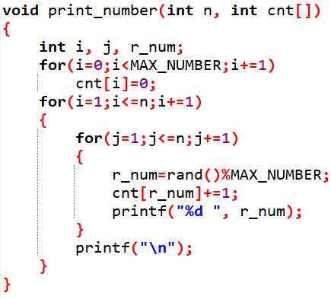
코드 분석-print_number
임의의 난수를 발생시킨다
그러나 나머지 연산을 적용시키기 때문에난수의 최댓값 MAX_NUMBER은 발생하지 않는다

Slide 6
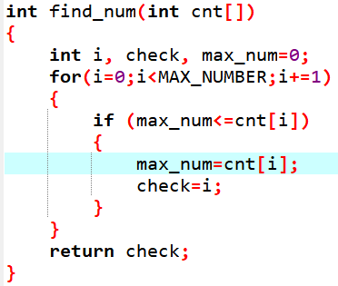
코드 분석-find num 함수
난수index 범위중 제일 작은 0과 비교 하여 조건에 맞는 값을 MAX_NUMBER과 check에 저장

Slide 7
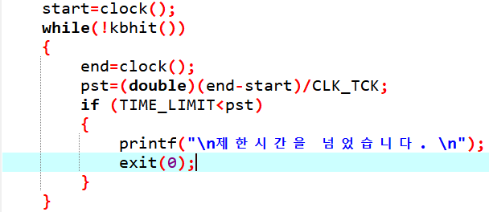
코드 분석-시간제어
코드는 game_control 함수의 일부분으로 start=clock()를 통해 제한시간을 동작 이후 시간 경과하여 입력 받지 못하면 즉시 프로그램 종료

Slide 8
개선 및 추가사항
1가지의 개선사항과 3가지 추가사항을 준비해 보았다
추가사항은 단계적 업그레이드방식으로 작업

Slide 9
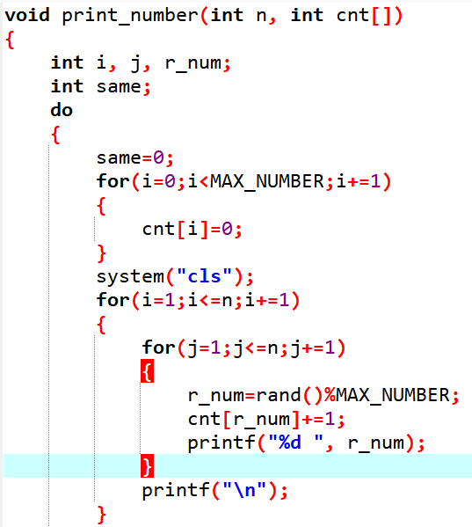
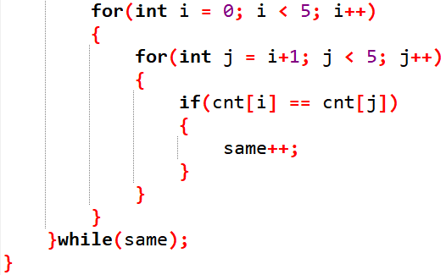
개선사항 복수정답 발생
중복된 횟수의 난수가 한번이라도 발생할때 while문을 반복하여 난수를 재발생시킨다. 각 난수의 발생 횟수가 전부다 다르면 while문은 반복을 멈추게 되어 더이상 난수를 발생시키지 않는다.

Slide 10
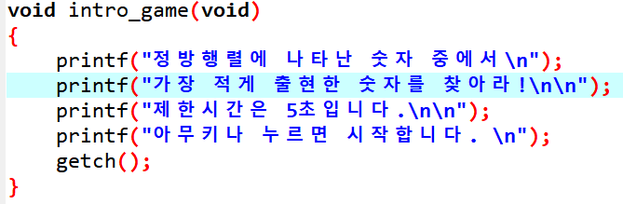
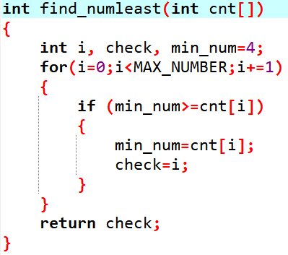
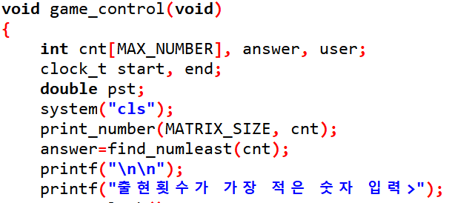
추가(1) 가장 빈도가 적은 값 찾기
최다 빈출 값은 난수index 범위중 제일 작은 0과 비교 했기 대문에 최소 빈출은 반대로 난수index 범위중 제일 큰 4랑 비교

Slide 11
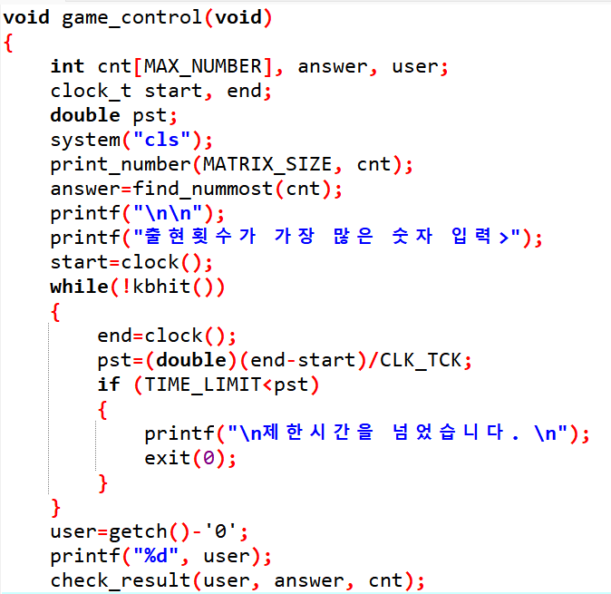
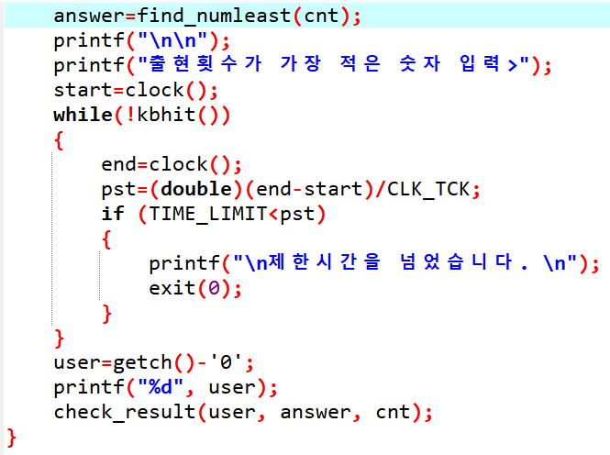
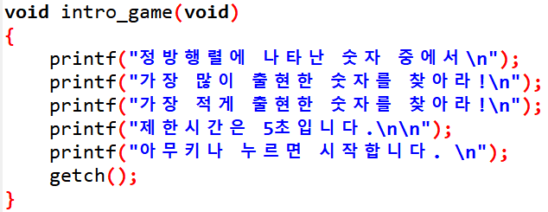
추가(2) 최다 빈출값과 최소 빈출값 동시 탐색
최다 빈출 값 입력후 결과를확인 한뒤 최소 빈출값을 입력을 받을 수 있도록 함

Slide 12

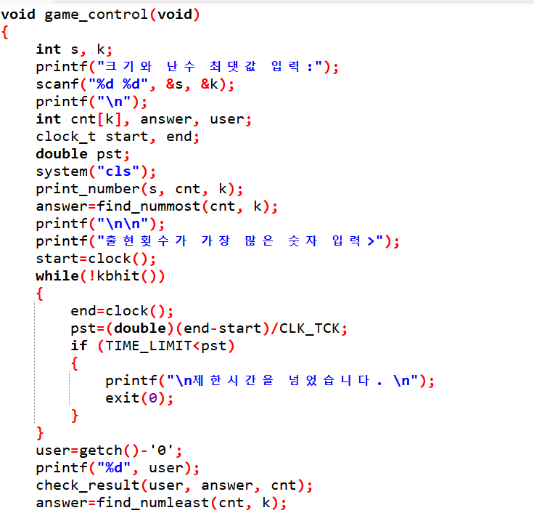
추가(3-1) 난이도 조절
크기를 지칭하는 변수s, 난수의 최댓값을 지칭하는 변수k를 입력받아서 난이도를 조절 한다 그러므로 각 함수에도 변수 s와 k를 전달받도록 한다

Slide 13
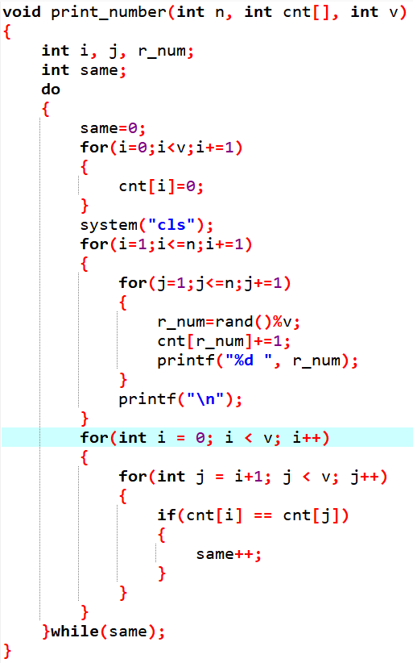
추가(3-2) 난이도 조절
마찬가지로 난수의 최댓값을 입력 받았기 떄문에 그 값을 전달 받을수 있도록 해주고 #define으로 정의된 MAX_NUMBER이 아닌 전달 받은 변수 v를 사용해준다 이때 중복 여부 검사도 모든 원소를 탐색 할 수 있도록 변수 v를 사용해준다

Slide 14
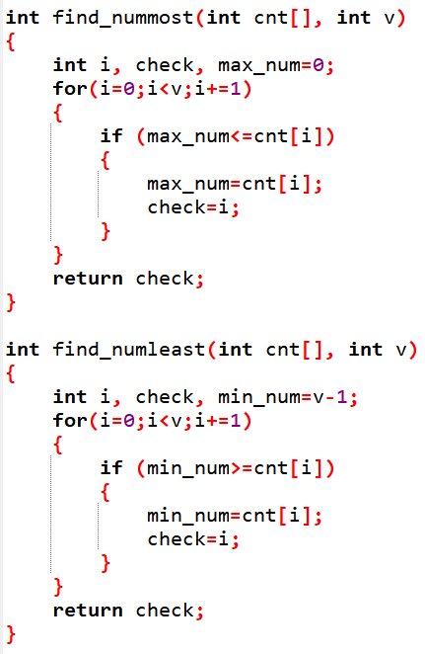
추가(3-3) 난이도 조절
마찬가지로 난수의 최댓값을 입력 받았기 떄문에 그 값을 전달 받을수 있도록 해주고 #define으로 정의된 MAX_NUMBER이 아닌 전달 받은 변수 v를 사용해준다.
이때 최소 빈출값 함수에서 비교를 하기 위해 필요한것은 index의 최댓값이므로 난수 최댓값에서 1을 빼준다.

Slide 15
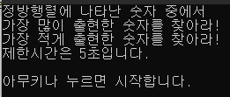
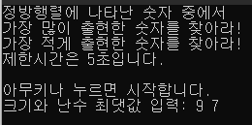
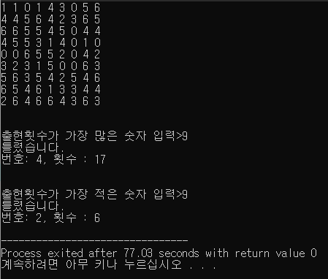
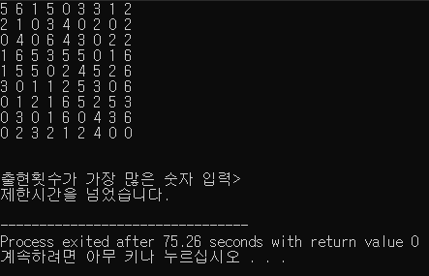
최종 완성 시행

Slide 16
이상입니다.
https://github.com/immotals/ksgame

